Slide 1
深碗學習-程式語言
網路爬蟲

Slide 2
目錄
CONTENTS
01.火車查詢
02.套件介紹
03.程式架構

Slide 3
PART 01
火車查詢

Slide 4
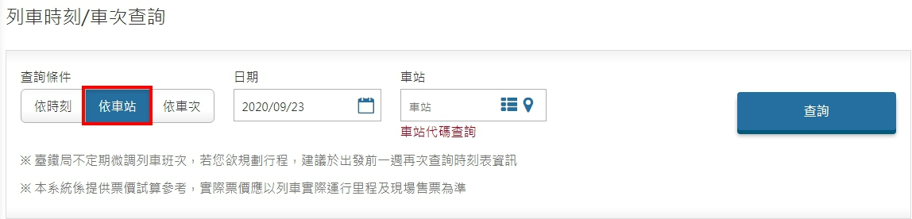
網址:https://www.railway.gov.tw/tra-tip-web/tip/tip001/tip112/gobytime

Slide 5
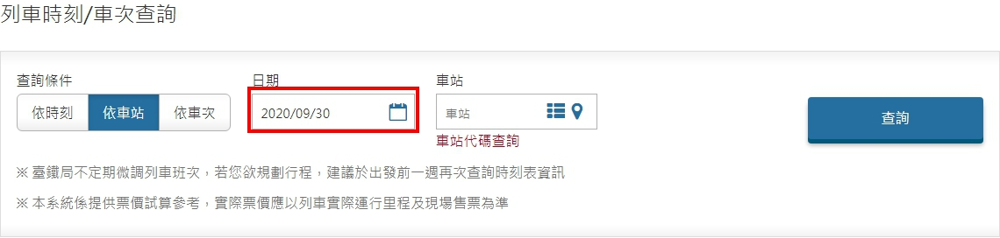

Slide 6
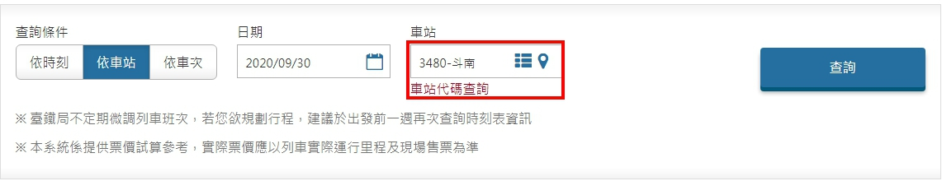

Slide 7
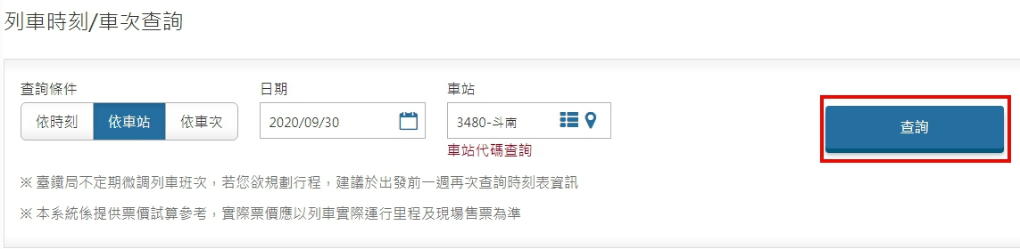

Slide 8
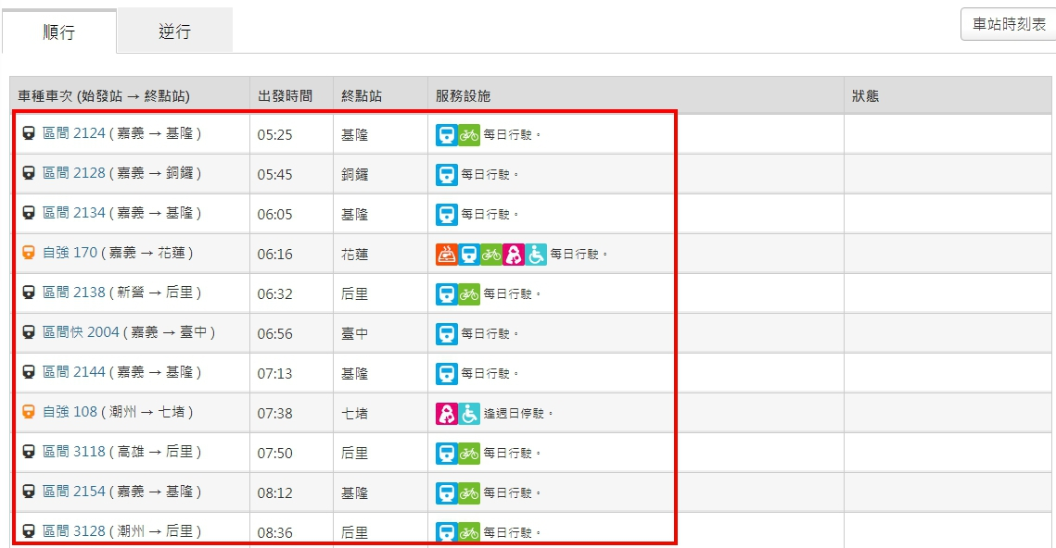

Slide 9
Google chrome driver 下載網址
https://chromedriver.chromium.org/downloads

Slide 10
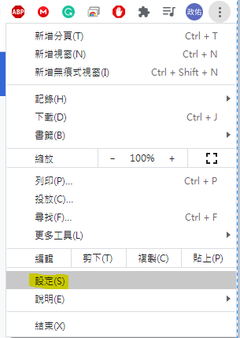
Google chrome driver 版本對應

Slide 11
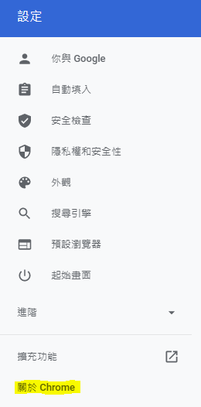
Google chrome driver 版本對應

Slide 12
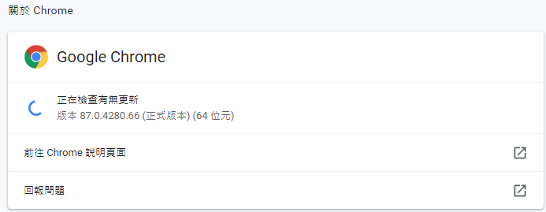
Google chrome driver 版本對應

Slide 13
PART 02
套件介紹

Slide 14


selenium
瀏覽器自動化操作
re
正規化表示

Slide 15
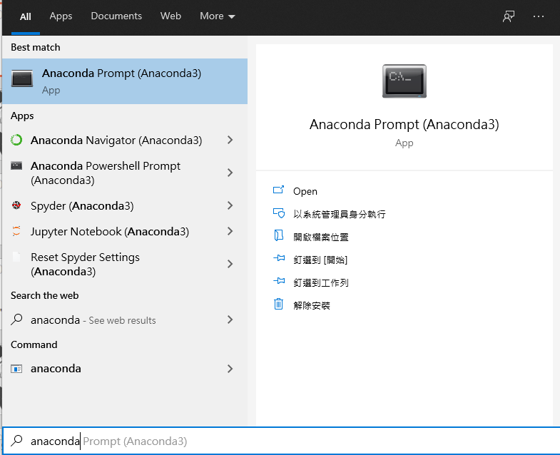
打開Anaconda Prompt (Anaconda3)

Slide 16

安裝selenium指令:
pip install selenium
先打開Anaconda Prompt
注意!! 大小寫要一樣才不會出錯喔

Slide 17
PART 03
程式架構

Slide 18

載入所需套件

Slide 19
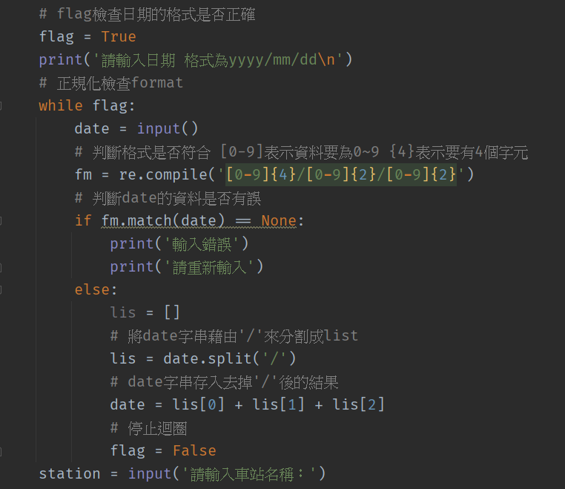
輸入日期及車站名稱

Slide 20
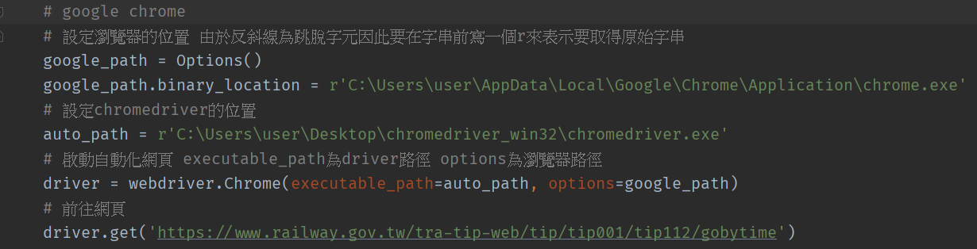
設定瀏覽器及自動化網頁路徑並開啟

Slide 21
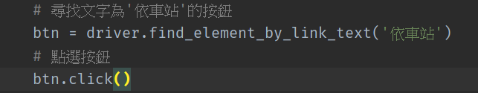
自動點選依車站查詢的按鈕

Slide 22
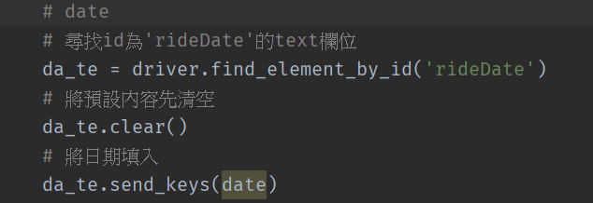
自動填入輸入的日期

Slide 23
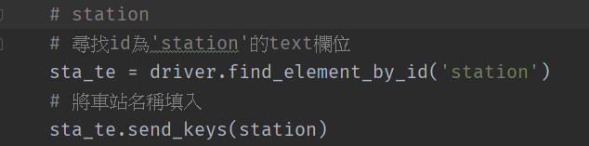
自動填入輸入的車站

Slide 24
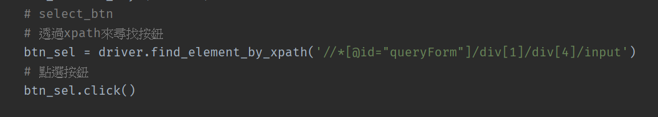
透過xpath找到要自動點選的查詢按鈕

